Slide 1

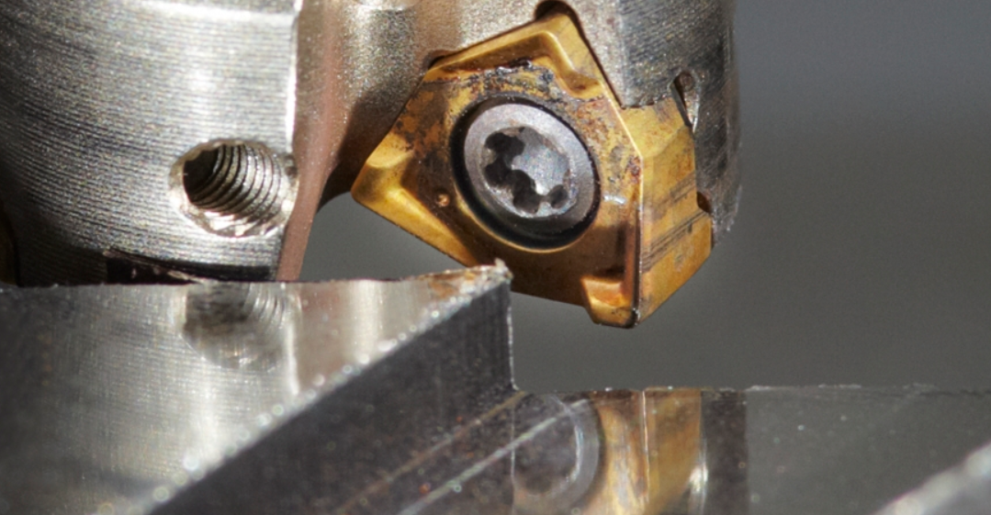
Usinagem
Curso técnico em Mecânica - Usinagem
Aula 10
Grandezas de Corte
Prof. Me. Eng. Gianpaulo A. Medeiros

Slide 2
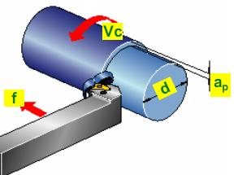
Usinagem
Definição
Curso técnico em Mecânica - Usinagem
http://mundomecanico.com.br/wp-content/uploads/2012/07/usinagem.jpg

Slide 3
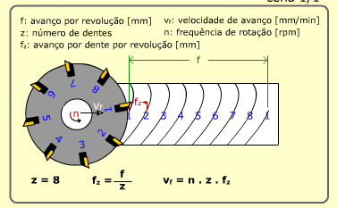
Usinagem
Avanço f
Curso técnico em Mecânica - Usinagem
http://www.cimm.com.br/portal/material_didatico/4861-variaveis-e-parametros-de-corte#.U5dt4SjK2ZQ

Slide 4
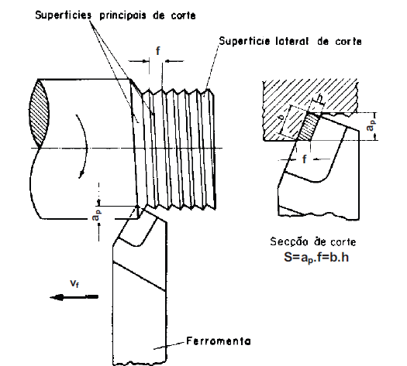
Usinagem
Avanço f
Curso técnico em Mecânica - Usinagem

Slide 5
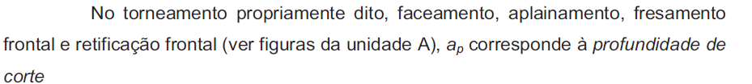

Usinagem
Profundidade de Corte ap
Curso técnico em Mecânica - Usinagem

Slide 6
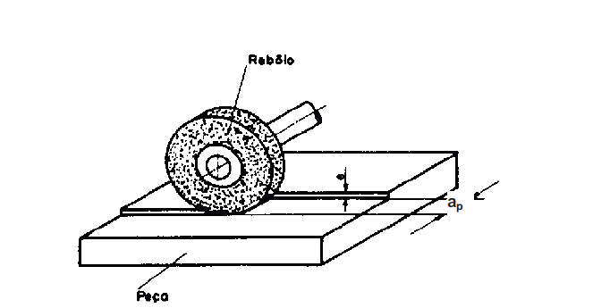
Usinagem
Profundidade de Corte ap
Curso técnico em Mecânica - Usinagem

Slide 7
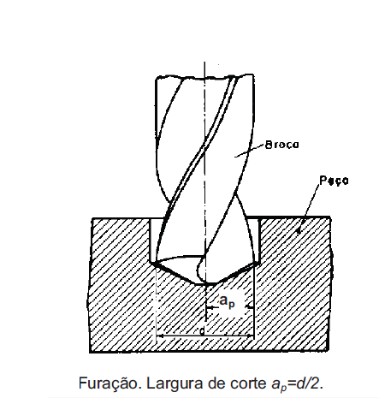
Usinagem
Profundidade de Corte ap
Curso técnico em Mecânica - Usinagem

Slide 8
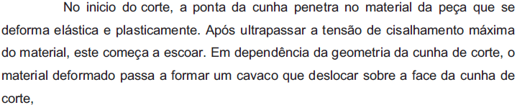
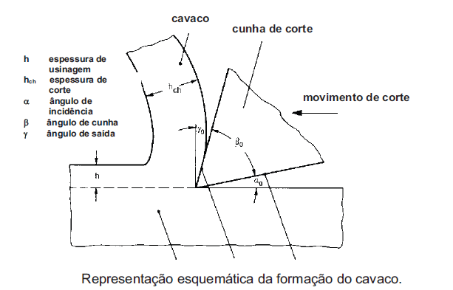
Usinagem
Cunha de corte
Curso técnico em Mecânica - Usinagem

Slide 9
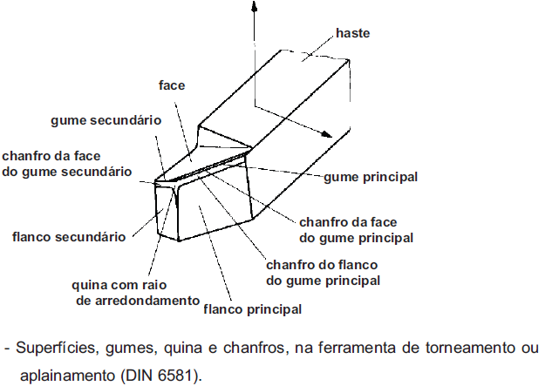
Usinagem
Denominações de Ferramenta
Curso técnico em Mecânica - Usinagem

Slide 10
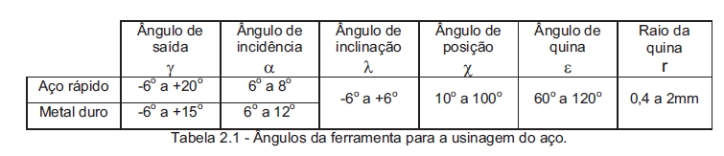
Usinagem
Curso técnico em Mecânica - Usinagem

